Slide 1
淘宝搜索业务架构优化
桂南

Slide 2
Agenda
在线架构
业务
双11优化

Slide 3
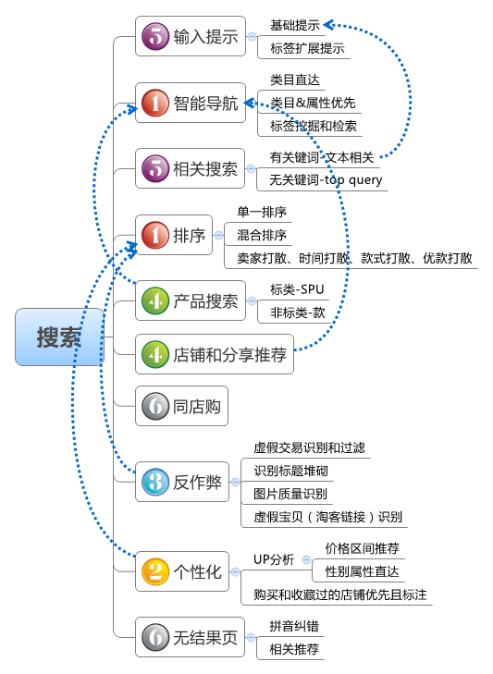
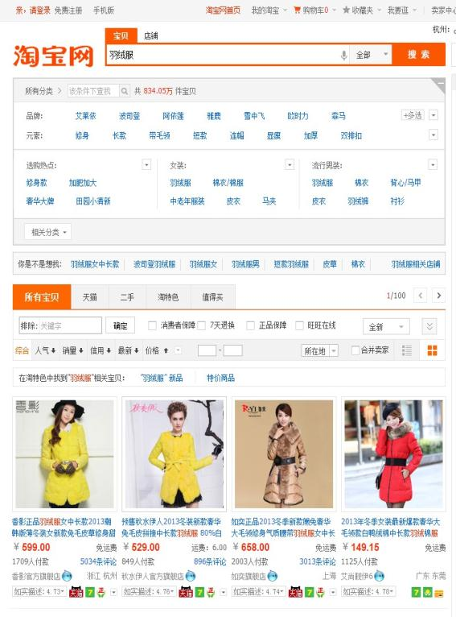
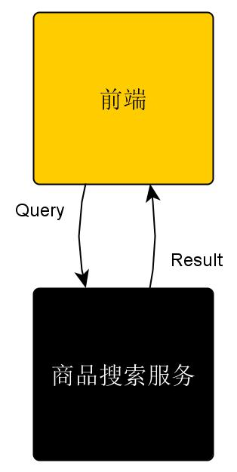
PD眼中的搜索
用户眼中的搜索
开发同学眼中的搜索

Slide 4
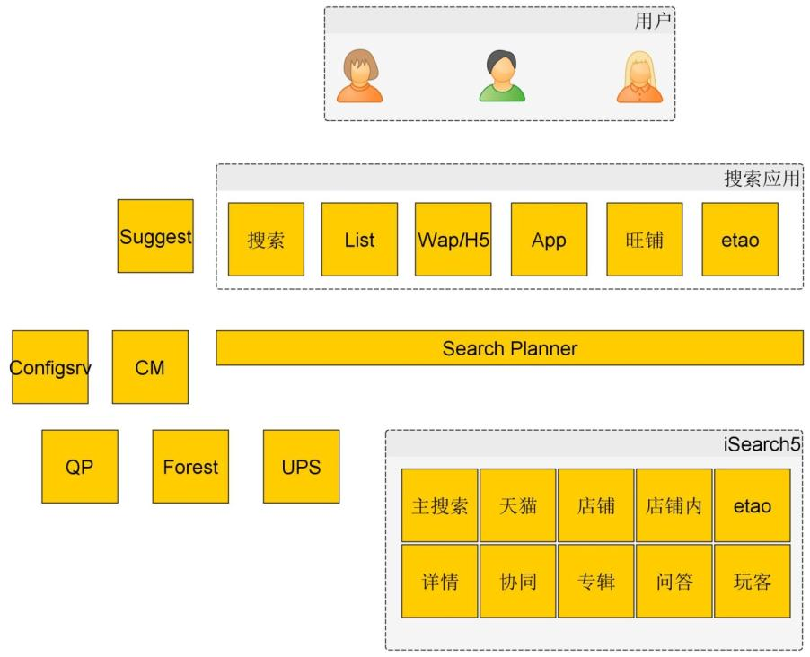
搜索在线架构
Notes:
iSearch5一统引擎平台
各个业务直接访问SP
个性化信息和用户关系存储在UPS,支持个性化排序和协同搜索

Slide 5
重点模块
iSearch5：引擎平台，搜索服务的核心
Opensearch：十分钟搭建搜索引擎
Search Planner：搜索的总指挥
UPS：个性化信息存储和计算
CM：服务定位和流量切换工具

Slide 6
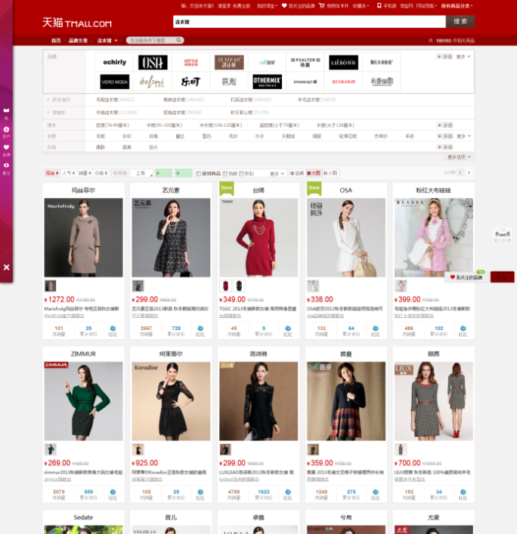
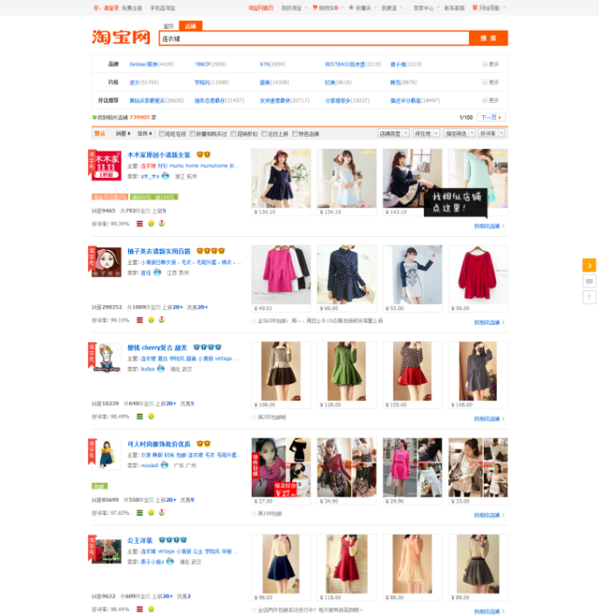
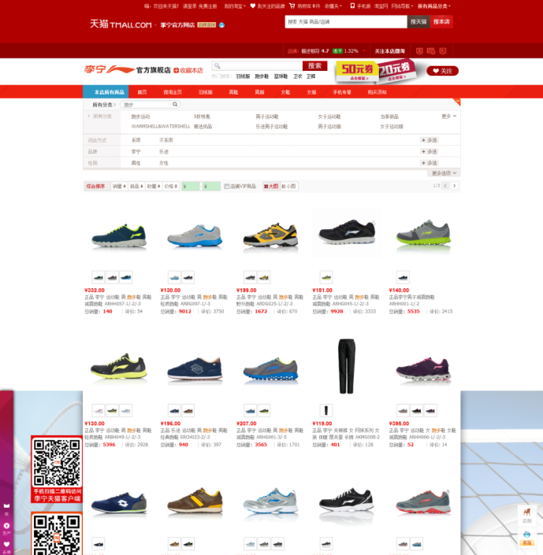
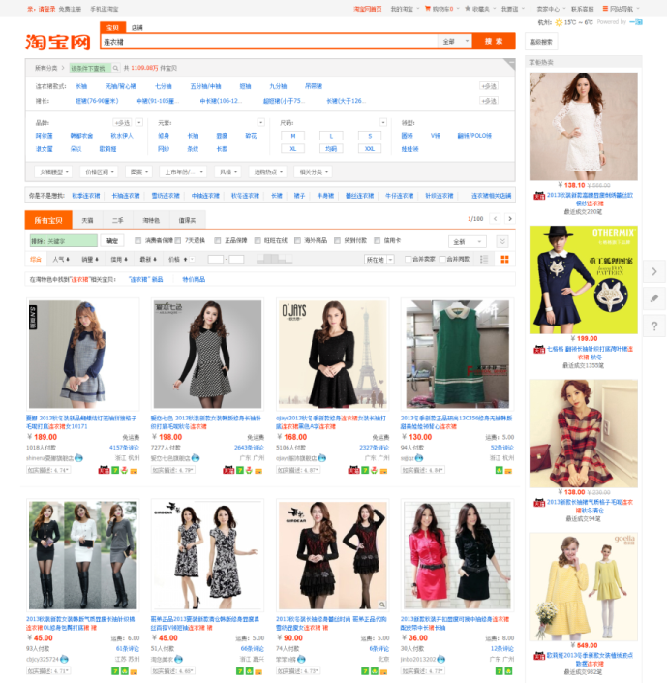
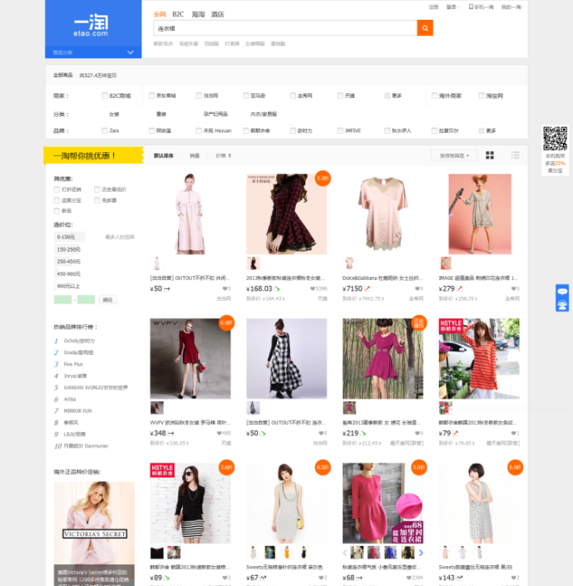
支持的业务
传统SRP
主搜索
一淘商品搜索
天猫商品搜索
店铺搜索
店铺内搜索

Slide 7
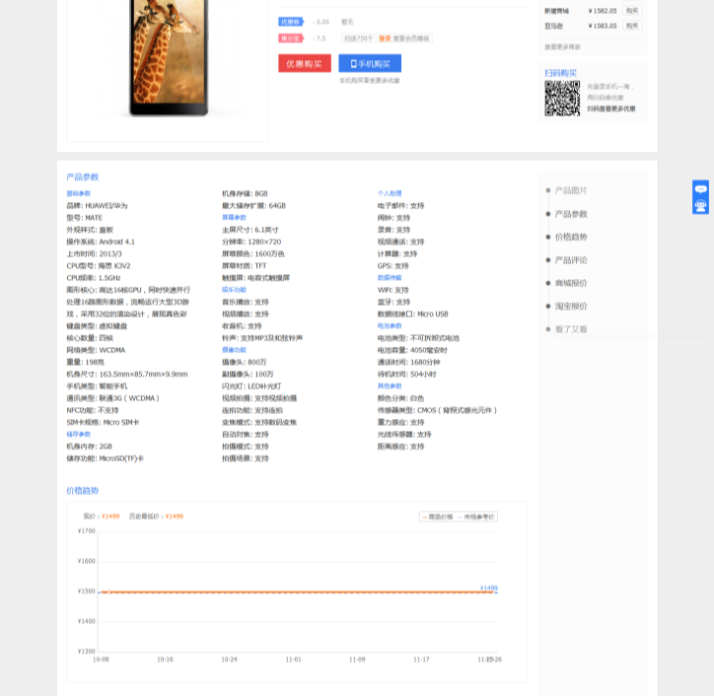
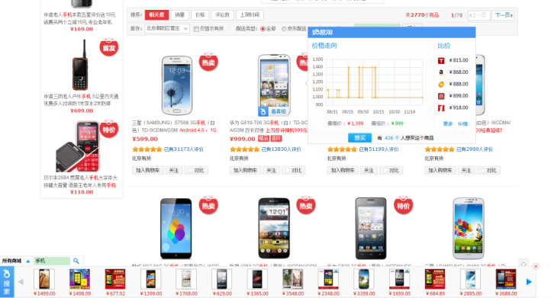
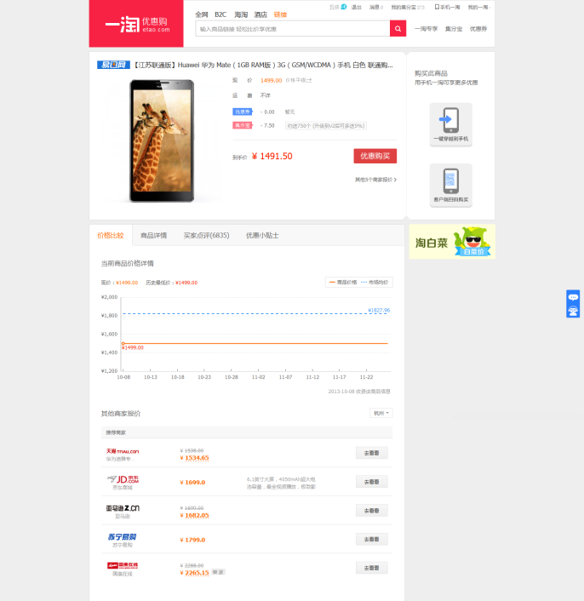
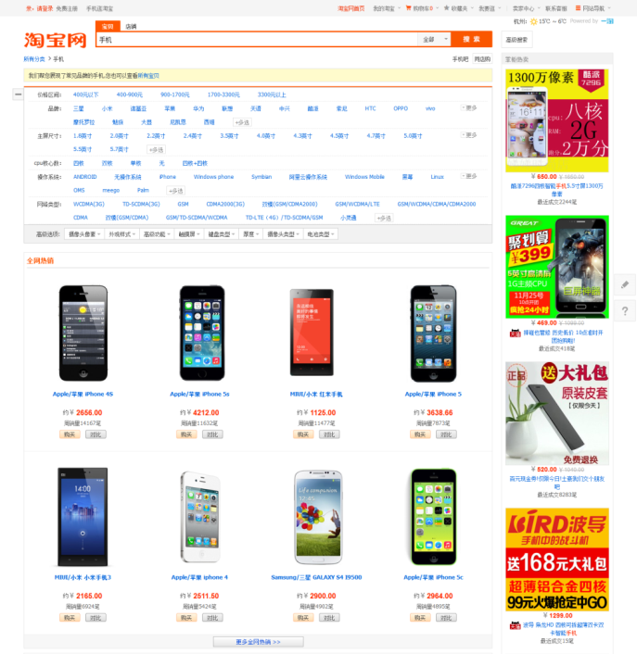
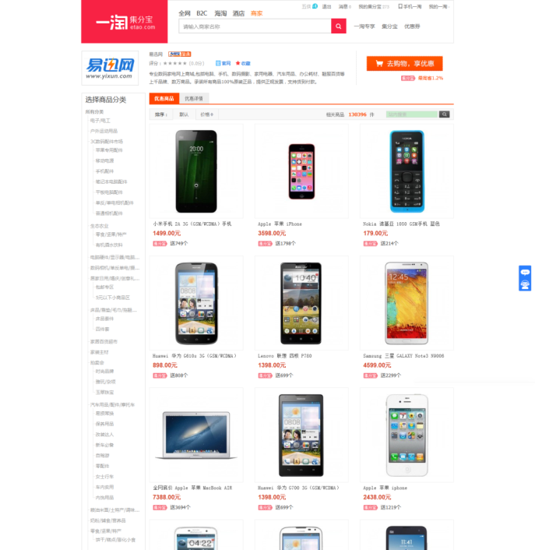
支持的业务
传统SRP
主搜索
一淘商品搜索
天猫商品搜索
店铺搜索
店铺内搜索
比价优惠
主搜索产品搜索
一淘优惠购
一淘优惠
一淘比价页
如意淘

Slide 8
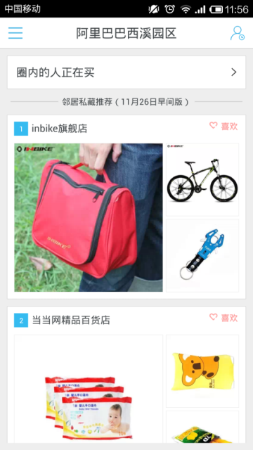
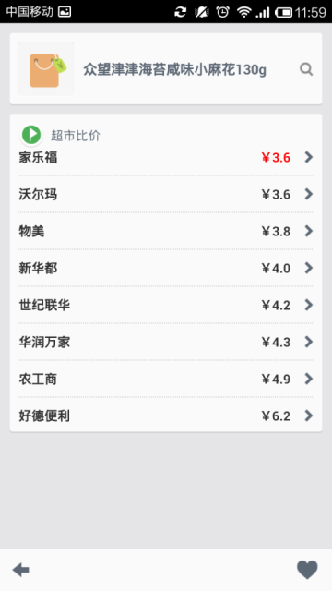
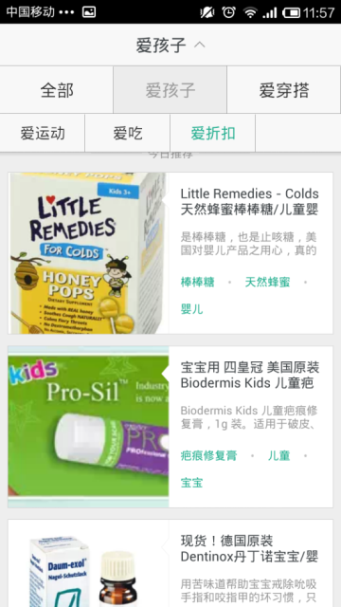
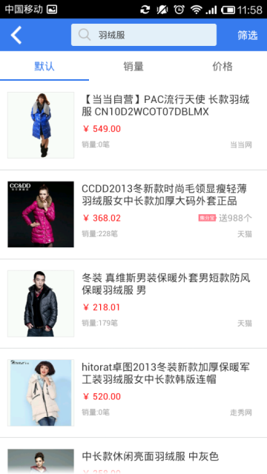

支持的业务
传统SRP
无线
主搜索
淘宝主客搜索
一淘商品搜索
一淘无线
天猫商品搜索
一淘火眼
店铺搜索
生活圈
店铺内搜索
懒懒
比价优惠
主搜索产品搜索
一淘优惠购
一淘优惠
一淘比价页
如意淘

Slide 9
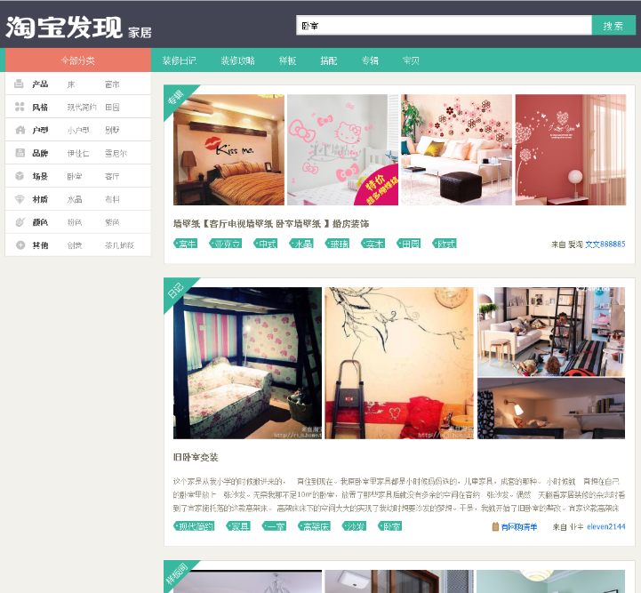
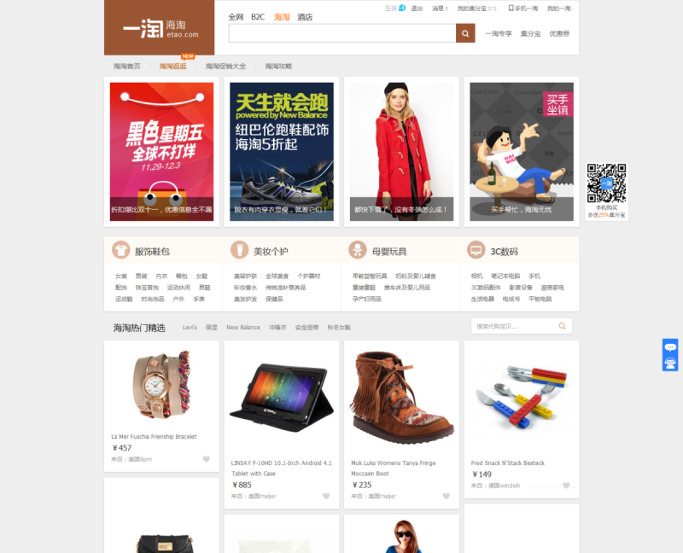
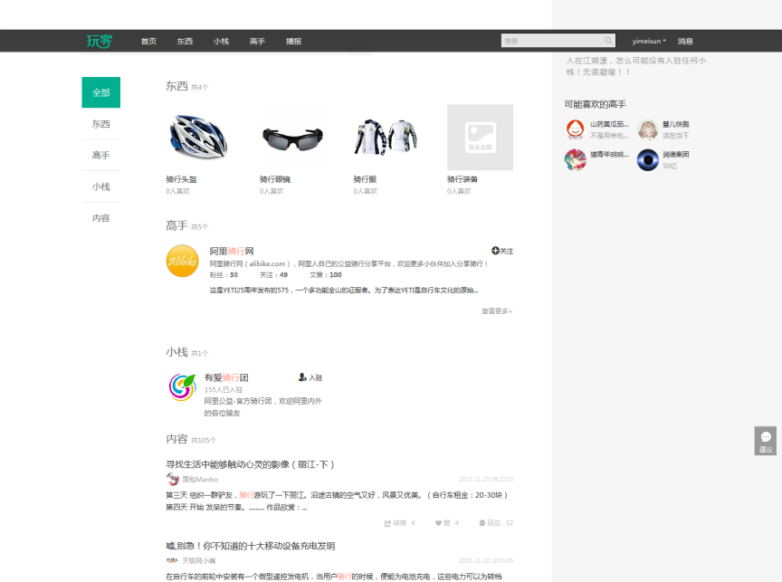

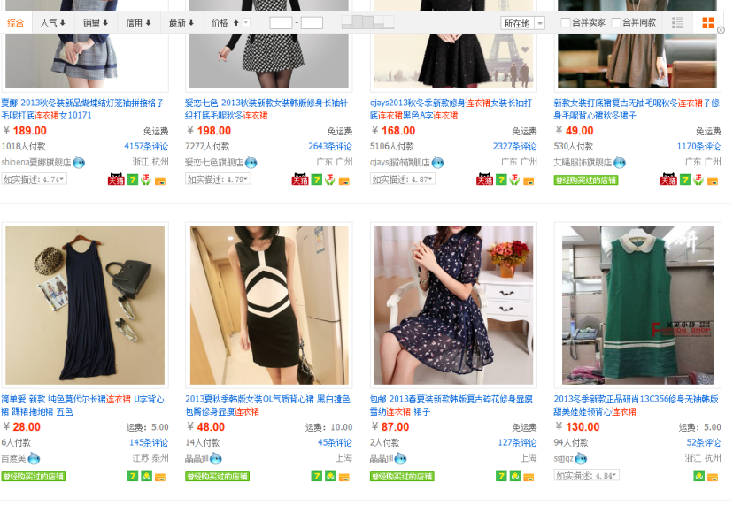
支持的业务
传统SRP
无线
主搜索
淘宝主客搜索
一淘商品搜索
一淘无线
天猫商品搜索
一淘火眼
店铺搜索
生活圈
店铺内搜索
懒懒
比价优惠
新业务
主搜索产品搜索
协同搜索
一淘优惠购
玩客
一淘优惠
海淘逛逛
一淘比价页
家装
如意淘
搭配

Slide 10
双11准备工作
CM
主搜索：
索引截断
searcher result cache
索引排序
索引分层
天猫：
类目切分
全流程无效增量过滤
店铺内流量迁移
店铺内：
升级kingso，降低大卖家影响
扩列

Slide 11
双11准备工作
SP：
snappy压缩，cpu_busy降低近30%，bytes in降低40%
rapid json替换jsoncpp cpu降低8%
SP全系统演习
SP降级预案：
搜索引擎降级查询
主搜索排序参数调整
集群流量切换
Cache时间延长

